Slide 1
Assignment 6
Robust stability and robust performance

Slide 2
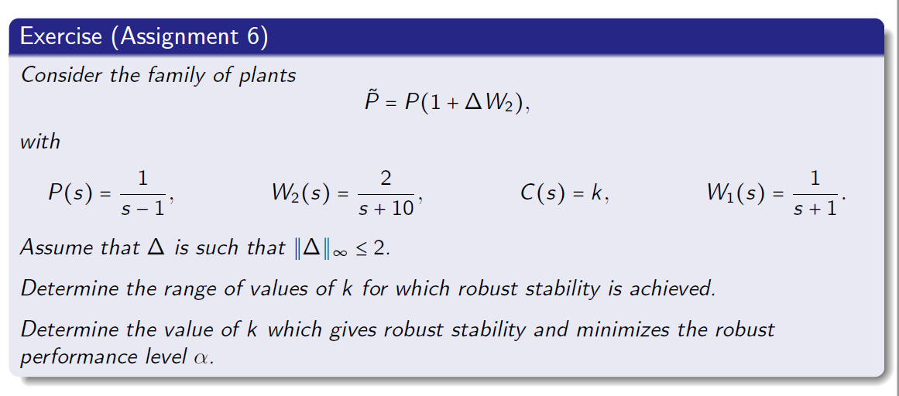

Slide 3
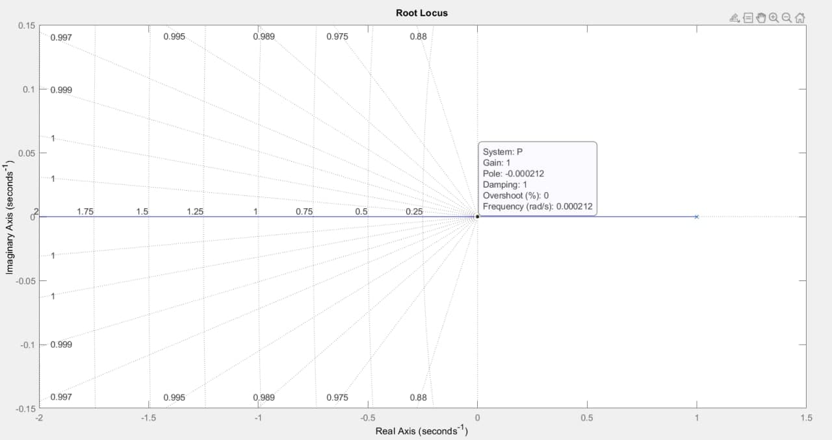

Stabilità nominale
Dall’analisi del rlocus per il sistema nominale vediamo che i valori ammissibili sono dati da $k>1$

Slide 4
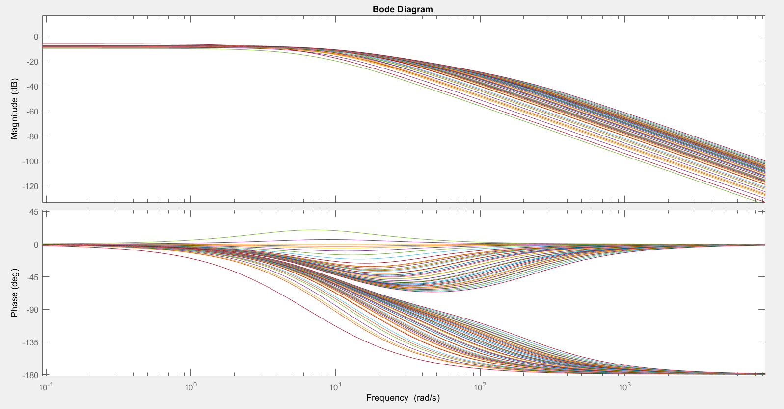
Analisi sistema
Graficando il diagramma di Bode per diversi valori di k si ottiene che il picco nei moduli si ha per ω = 0

Slide 5
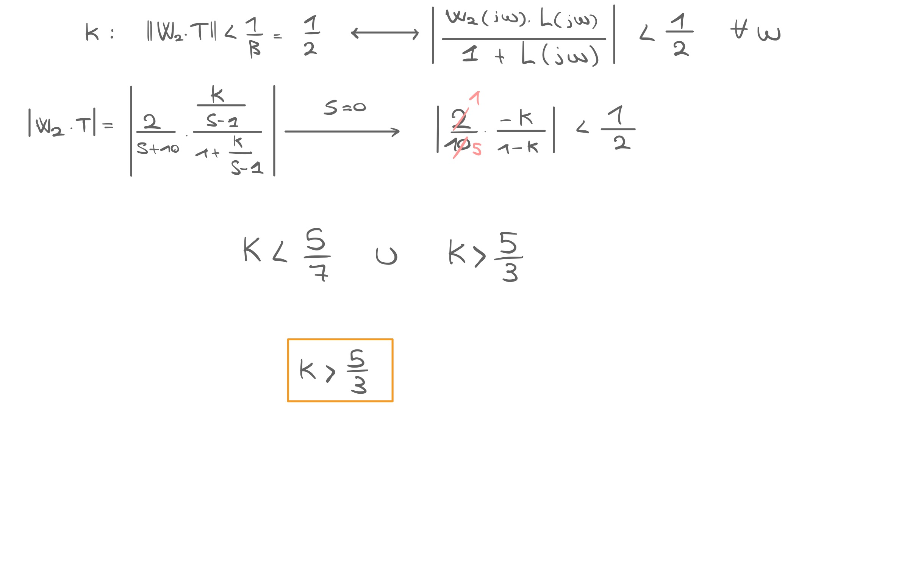
Stabilità robusta
Risolvendo analiticamente la disequazione per s = 0 e intersecando i risultati ottenuti da rlocus, si ottiene il seguente risultato

Slide 6
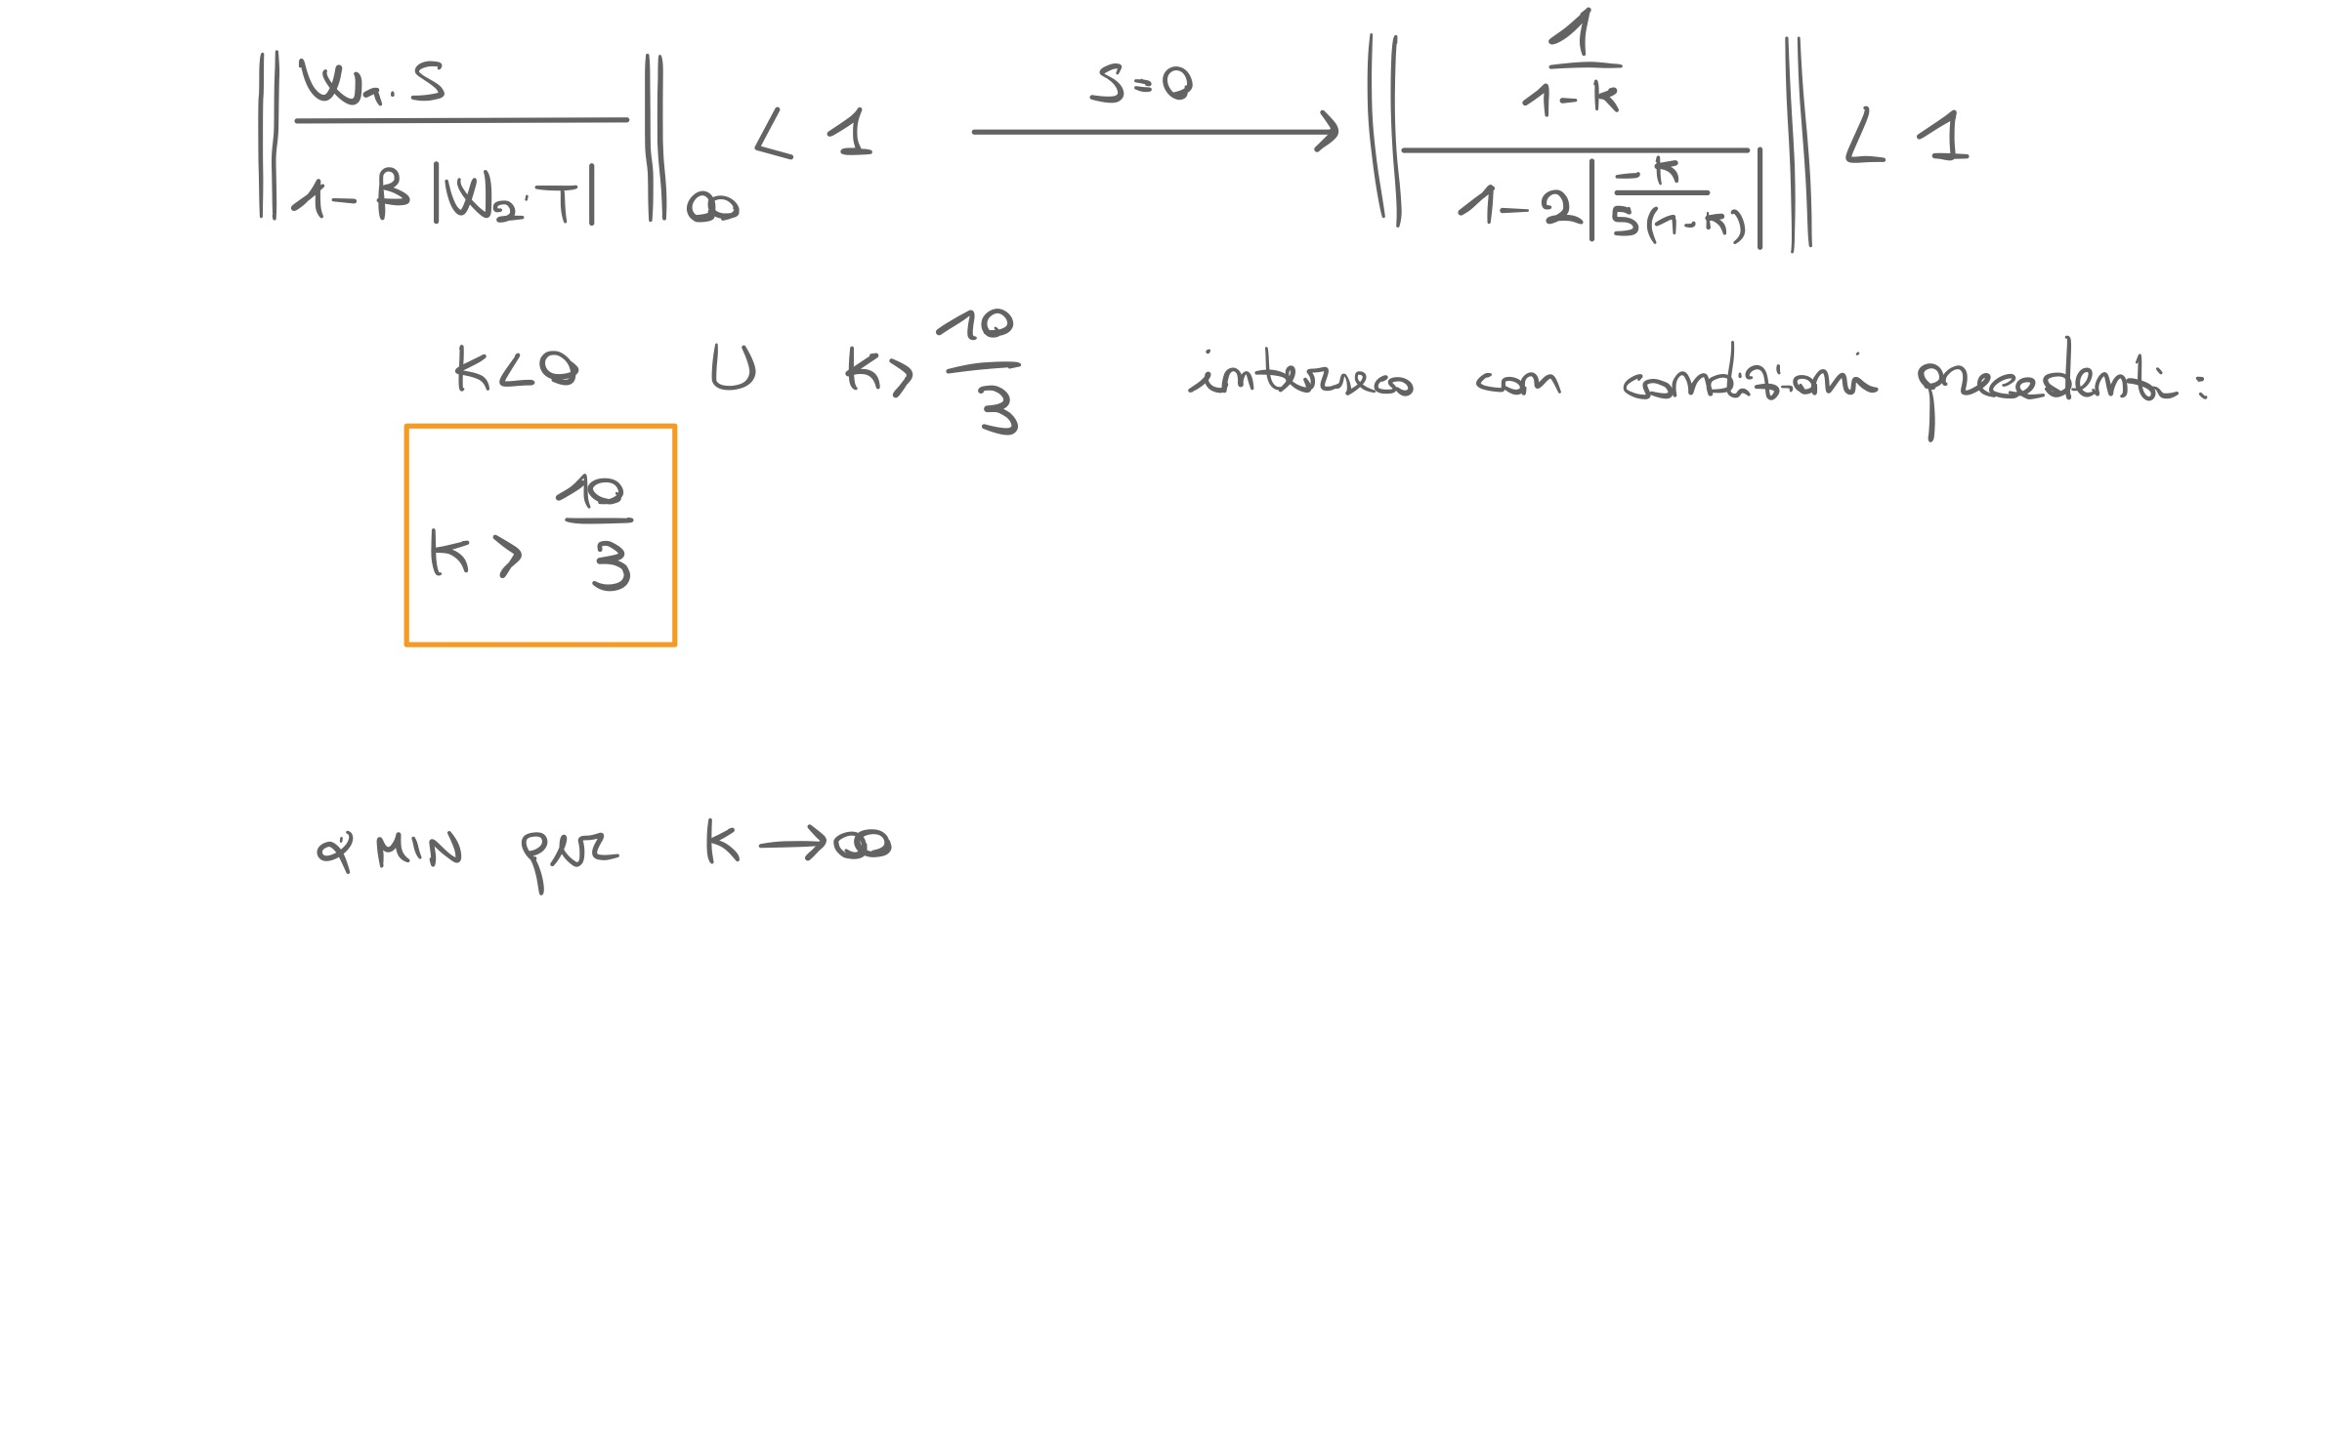
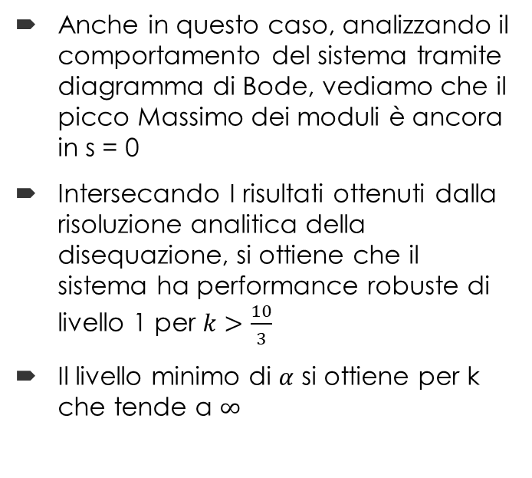
Performance robuste
Anche in questo caso, analizzando il comportamento del sistema tramite diagramma di Bode, vediamo che il picco Massimo dei moduli è ancora in s = 0
Intersecando I risultati ottenuti dalla risoluzione analitica della disequazione, si ottiene che il sistema ha performance robuste di livello 1 per $k>\frac{10}{3}$
Il livello minimo di $α$ si ottiene per k che tende a $∞$

